Slide 1
Закон Кулона. Единица электрического заряда
$$F=k\frac{\left|q_{1}\right|\left|q_{2}\right|}{r^{2}}$$

Slide 2
Закон кулона — основной закон электростатики
Электростатика — ветвь электродинамики, изучающая взаимодействие покоящихся зарядов.
Сила взаимодействия между двумя покоящимися зарядами прямо пропорциональна величине зарядов и обратно пропорциональна квадрату расстояния между ними.

Slide 3
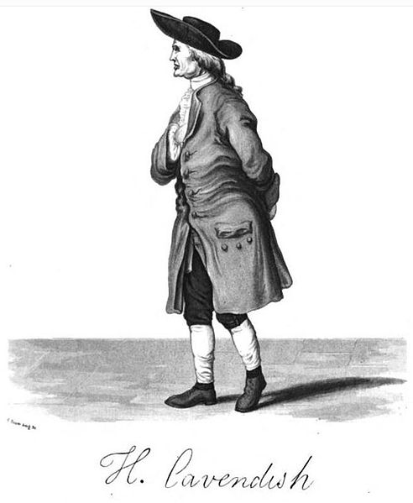
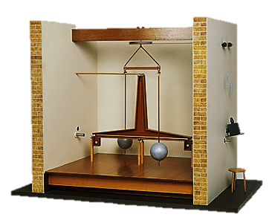
Крутильные весы, 1798 г.
$$G=6,754×{10}^{−11} \frac{Н×м^{2}}{{кг}^{2}} (1798 г)$$
Генри Кавендиш
1731 — 1810
$$G=6,674×{10}^{−11} \frac{Н×м^{2}}{{кг}^{2}}(сегодня)$$

Slide 4
$$\vec{F}$$

Slide 5
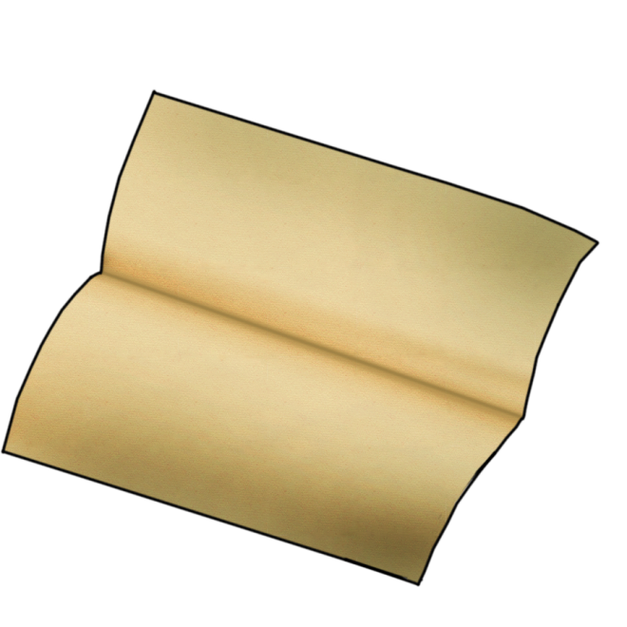
Закон Кулона
Точечный заряд
$$F=k\frac{\left|q_{1}\right|\left|q_{2}\right|}{r^{2}}$$
Закон Кулона: сила взаимодействия двух точечных зарядов в вакууме прямо пропорциональна произведению модулей зарядов и обратно пропорциональна квадрату расстояния между ними.
$$d$$
$$d$$
$$r$$
$$F=k\frac{\left|q_{1}\right|\left|q_{2}\right|}{r^{2}}$$
$$F=k\frac{\left|q_{1}\right|\left|q_{2}\right|}{r^{2}}$$
$$r≫d$$
Точечными зарядами обладают тела, размерами которых можно пренебречь по сравнению с расстоянием между ними.
$$F=k\frac{\left|q_{1}\right|\left|q_{2}\right|}{r^{2}}$$
$$r$$

Slide 6
$${\vec{F}}_{1,2}$$
$${\vec{F}}_{2,1}$$
$${\vec{F}}_{3,4}$$
$${\vec{F}}_{4,3}$$
$${\vec{F}}_{5,6}$$
$${\vec{F}}_{6,5}$$
$${\vec{F}}_{1,2}=−{\vec{F}}_{2,1}$$
$${\vec{F}}_{3,4}=−{\vec{F}}_{4,3}$$
$${\vec{F}}_{5,6}=−{\vec{F}}_{6,5}$$

Slide 7
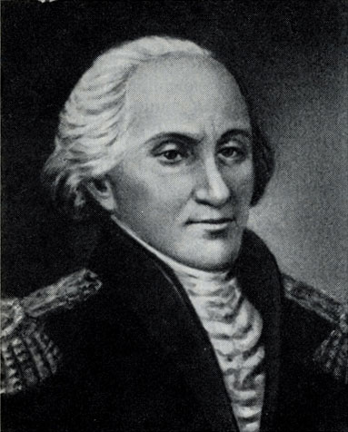
Единица электрического заряда
$$F=k\frac{\left|q_{1}\right|\left|q_{2}\right|}{r^{2}}$$
$$[ q ]=\left[ Кл \right]$$
$$k=\frac{Fr^{2}}{\left|q_{1}\right|\left|q_{2}\right|}$$
$$I=1 А$$
$$t=0,1 с$$
$$t=0,2 с$$
$$t=0,3 с$$
$$t=0,5 с$$
$$t=0,7 с$$
$$t=0,8 с$$
$$t=1 с$$
$$[ k ]=\left[ \frac{Н×м^{2}}{{Кл}^{2}} \right]$$
Шарль Кулон
1736 — 1806
$$q=1 Кл$$

Slide 8
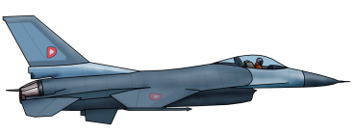
$$m≈23 т$$
$$F_{т}=mg$$
$$F_{к}≈F_{т}$$
$$200 м$$
$$F_{к}=k\frac{\left|q_{1}\right|\left|q_{2}\right|}{r^{2}}$$
$$1 Кл$$
$$−1 Кл$$

Slide 9
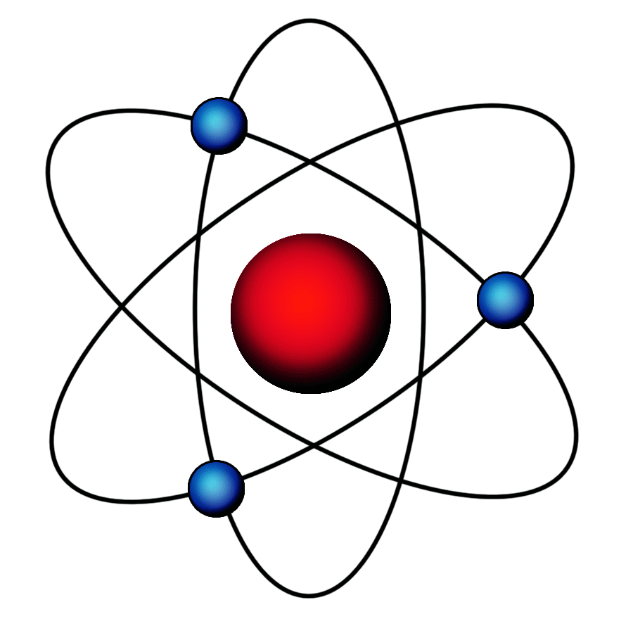
Элементарный заряд
Элементарный заряд (заряд электрона):
$$q_{e}=1,6×{10}^{−19} Кл$$
$$Q=Nq_{e}, Nεℕ$$

Slide 10
Закон Кулона
Закон всемирного тяготения
$$F=k\frac{\left|q_{1}\right|\left|q_{2}\right|}{r^{2}}$$
$$F=G\frac{m_{1}m_{2}}{r^{2}}$$
$$q_{1}$$
$$q_{2}$$
$$m_{1}$$
$$m_{2}$$
$$r$$
$$r$$

Slide 11
Два равных по модулю разноимённых точечных заряда взаимодействуют с силой, равной 10 Н. Определите величину этих зарядов, если они находятся на расстоянии 5 м друг от друга.
$$10 Н$$
$$5 м$$
Дано:
$$F=k\frac{\left|q_{1}\right|\left|q_{2}\right|}{r^{2}}$$
$$\left|q_{1}\right|=\left|q_{2}\right|$$
$$q_{1}$$
$$q_{2}$$
$$F=10 Н$$
$$\left|q_{1}\right|=\left|q_{2}\right|=q$$
$$5 м$$
$$r=5 м$$
$$F=k\frac{q^{2}}{r^{2}}$$
$$\left|q\right| − ?$$
$$q=\left|q_{1}\right|=\left|q_{2}\right|=\sqrt{\frac{Fr^{2}}{k}}$$
$$=\sqrt{\frac{10×5^{2}}{9×{10}^{9}}}≈167 мкКл$$

Slide 12
Шарик с зарядом 4 мкКл неподвижно висит на шелковой нити. Снизу к нему подводят второй шарик с зарядом –100 нКл, так что центры обоих шариков лежат на одной прямой. В результате этого, сила натяжения нити увеличивается вдвое. Расстояние между шариками составляет 8 см. Найдите массу первого шарика.
$$4 мкКл$$
$$−100 нКл$$
$$8 см$$
Дано:
СИ
$$q_{1}=4 мкКл$$
$$4×{10}^{−6} Кл$$
$${\vec{T}}_{1}$$
$${\vec{T}}_{2}$$
$$q_{2}=−100 нКл$$
$$−{10}^{−7} Кл$$
$$r=8 см$$
$$0,08 м$$
$$m\vec{g}$$
$$m\vec{g}$$
$$\frac{T_{2}}{T_{1}}=2$$
$${\vec{F}}_{к}$$
$$m − ?$$
$$T_{1}=mg$$
$$T_{2}=mg+F_{к}$$

Slide 13
Шарик с зарядом 4 мкКл неподвижно висит на шелковой нити. Снизу к нему подводят второй шарик с зарядом –100 нКл, так что центры обоих шариков лежат на одной прямой. В результате этого, сила натяжения нити увеличивается вдвое. Расстояние между шариками составляет 8 см. Найдите массу первого шарика.
Дано:
$$q_{1}=4×{10}^{−6} Кл$$
$$T_{2}=mg+F_{к}$$
$${\vec{T}}_{1}$$
$${\vec{T}}_{2}$$
$$q_{2}=−{10}^{−7} Кл$$
$$T_{1}=mg$$
$$r=0,08 м$$
$$m\vec{g}$$
$$\frac{T_{2}}{T_{1}}=\frac{mg+F_{к}}{mg }$$
$$m\vec{g}$$
$$\frac{T_{2}}{T_{1}}=2$$
$${\vec{F}}_{к}$$
$$2=1+\frac{F_{к}}{mg }⇒F_{к}=mg$$
$$m − ?$$

Slide 14
Шарик с зарядом 4 мкКл неподвижно висит на шелковой нити. Снизу к нему подводят второй шарик с зарядом –100 нКл, так что центры обоих шариков лежат на одной прямой. В результате этого, сила натяжения нити увеличивается вдвое. Расстояние между шариками составляет 8 см. Найдите массу первого шарика.
Дано:
$$F_{к}=mg$$
$$q_{1}=4×{10}^{−6} Кл$$
$${\vec{T}}_{1}$$
$${\vec{T}}_{2}$$
$$mg=k\frac{\left|q_{1}\right|\left|q_{2}\right|}{r^{2}}$$
$$q_{2}=−{10}^{−7} Кл$$
$$r=0,08 м$$
$$m=k\frac{\left|q_{1}\right|\left|q_{2}\right|}{gr^{2}}$$
$$m\vec{g}$$
$$m\vec{g}$$
$$\frac{T_{2}}{T_{1}}=2$$
$${\vec{F}}_{к}$$
$$m=9×{10}^{9}\frac{4×{10}^{−6}×{10}^{−7}}{9,8×{\left(0,08\right)}^{2}}$$
$$m − ?$$
$$=0,057 кг$$
$$=57 г$$

Slide 15
Два одинаковых шарика висят на нитях так, как показано на рисунке. После того, как шарикам сообщили заряды, равные 0,3 мкКл, они разошлись на расстояние, равное 36 см. Если натяжение на каждой нити равно 45 мН, то чему равен угол альфа, указанный на рисунке?
$$0,3 мкКл$$
$$36 см$$
$$45 мН$$
Дано:
СИ
$$q_{1}=0,3 мкКл$$
$$3×{10}^{−7} Кл$$
$$α$$
$$α$$
$$q_{2}=0,3 мкКл$$
$$3×{10}^{−7} Кл$$
$$r=36 см$$
$$0,36 м$$
$$T_{1}=45 мН$$
$$0,045 Н$$
$$36 см$$
$$T_{2}=45 мН$$
$$0,045 Н$$
$$α − ?$$

Slide 16
Два одинаковых шарика висят на нитях так, как показано на рисунке. После того, как шарикам сообщили заряды, равные 0,3 мкКл, они разошлись на расстояние, равное 36 см. Если натяжение на каждой нити равно 45 мН, то чему равен угол альфа, указанный на рисунке?
$$y$$
Дано:
Условие равновесия:
$$q_{1}=3×{10}^{−7} Кл$$
$${\vec{F}}_{1}+{\vec{F}}_{2}+…+{\vec{F}}_{n}=0$$
$$X:F_{к}−T_{1}\sin{α}=0$$
$${\vec{T}}_{1}$$
$$α$$
$$α$$
$${\vec{T}}_{2}$$
$$q_{2}=3×{10}^{−7} Кл$$
$$\sin{α}=\frac{F_{к}}{T_{1}}$$
$${\vec{F}}_{к}$$
$${\vec{F}}_{к}$$
$$r=0,36 м$$
$$x$$
$$36 см$$
$$T_{1}=0,045 Н$$
$$m\vec{g}$$
$$m\vec{g}$$
$$T_{2}=0,045 Н$$
$$\sin{α}=\frac{k\left|q_{1}\right|\left|q_{2}\right|}{T_{1}r^{2}}$$
$$α − ?$$

Slide 17
Два одинаковых шарика висят на нитях так, как показано на рисунке. После того, как шариками сообщили заряды, равные 0,3 мкКл, они разошлись на расстояние, равное 36 см. Если натяжение на каждой нити равно 45 мН, то чему равен угол альфа, указанный на рисунке?
$$y$$
Дано:
$$\sin{α}=\frac{k\left|q_{1}\right|\left|q_{2}\right|}{T_{1}r^{2}}$$
$$q_{1}=3×{10}^{−7} Кл$$
$$α$$
$${\vec{T}}_{1}$$
$$α$$
$${\vec{T}}_{2}$$
$$q_{2}=3×{10}^{−7} Кл$$
$${\vec{F}}_{к}$$
$${\vec{F}}_{к}$$
$$r=0,36 м$$
$$x$$
$$36 см$$
$$T_{1}=0,045 Н$$
$$α=arcsin\left(\frac{k\left|q_{1}\right|\left|q_{2}\right|}{T_{1}r^{2}}\right)$$
$$m\vec{g}$$
$$m\vec{g}$$
$$T_{2}=0,045 Н$$
$$α − ?$$
$$α≈14°$$

Slide 18
Основные выводы
Основной закон электростатики (закон Кулона): сила взаимодействия между двумя точечными зарядами в вакууме прямо пропорциональна произведению модулей этих зарядов и обратно пропорциональна квадрату расстояния между ними:
$$F=k\frac{\left|q_{1}\right|\left|q_{2}\right|}{r^{2}}$$
Точечный заряд — это заряд, находящийся на материальной точке.
Единицей электрического заряда является кулон:
$$\left[ q \right]=\left[ Кл \right]$$

Slide 19
Основные выводы
Заряд в 1 Кл — это заряд, проходящий через поперечное сечение проводника за 1 с, при силе тока в 1 А:
$$1 Кл=1 А×1 с$$
$$k=9×{10}^{9} \frac{Н×м^{2}}{{Кл}^{2}}$$
$$q_{e}=1,6×{10}^{−19} Кл$$

